Slide 1
TRƯỜNG TIỂU HỌC SỐ 2 BÌNH NGHI
CHÀO MỪNG THẦY CÔ
VỀ DỰ GIỜ THĂM LỚP 3A
Môn: Toán
Các số trong phạm vi 100 000 ( tiếp theo)
Giáo viên : Huỳnh Thị Bích Ly

Slide 3
Trò chơi “ĐỐ BẠN, ĐỐ BẠN”
Mười chín nghìn bảy trăm tám mươi hai
19 782
31 695
Ba mươi mốt nghìn sáu trăm chín mươi lăm.
Tám mươi tư nghìn
84 000
4 103
Bốn nghìn một trăm linh ba

Slide 4
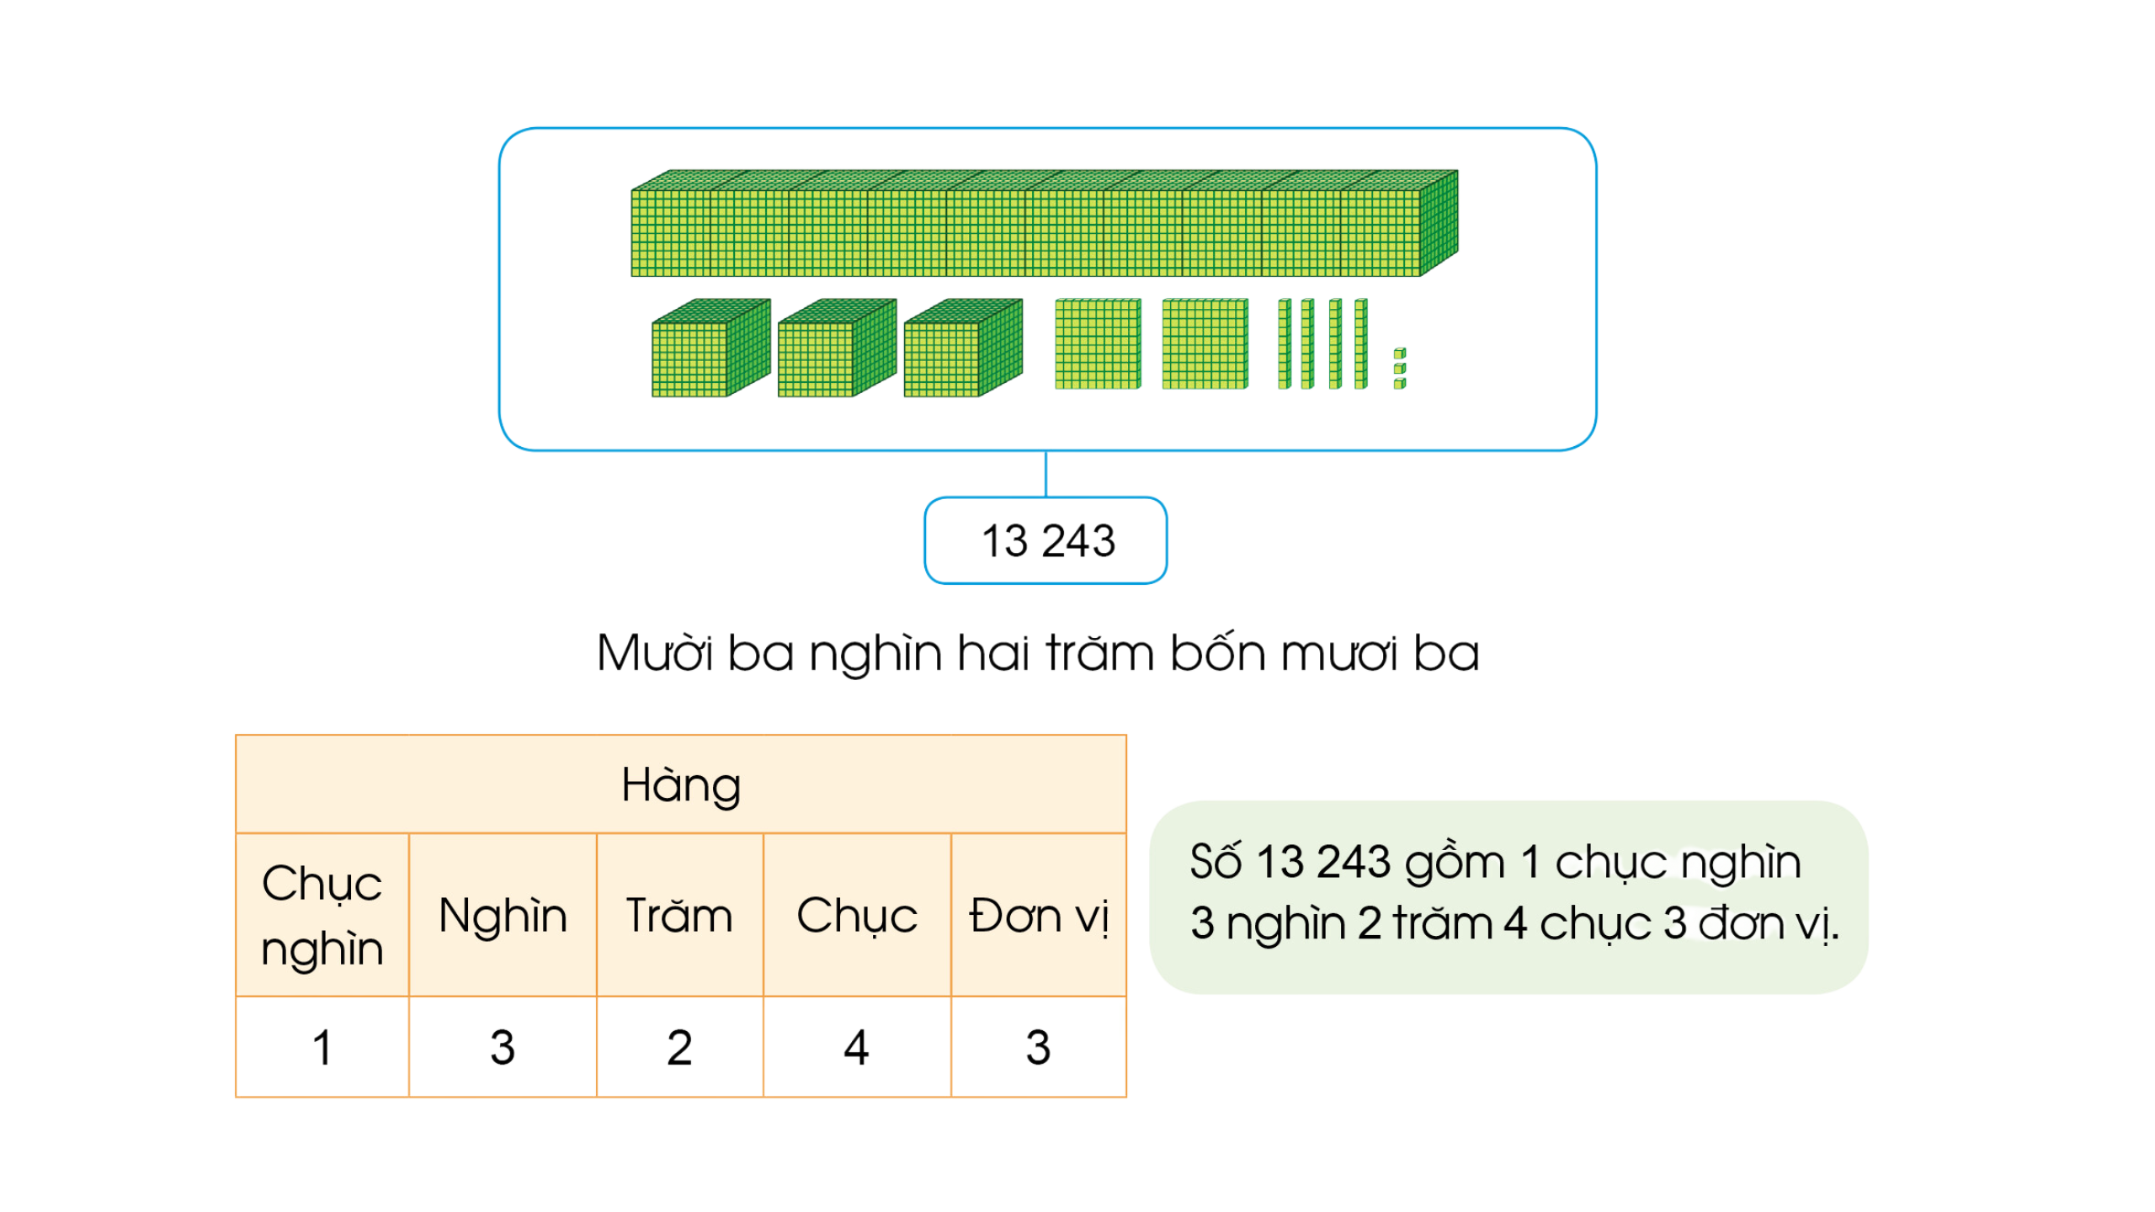
Thứ tư ngày 22 tháng 01 năm 2025
Toán: ( tiết 98 )
Các số trong phạm vi 100 000 ( tiếp theo )
Hình thành kiến thức mới
THẢO LUẬN NHÓM 4
…… thanh chục nghìn.
…… khối nghìn.
…… tấm trăm.
……. thanh chục.
……. khối lập phương đơn vị.

Slide 5
Thứ tư ngày 22 tháng 01 năm 2025
Toán: ( tiết 98 )
Các số trong phạm vi 100 000 ( tiếp theo )
Hình thành kiến thức mới
THẢO LUẬN NHÓM 4
…… thanh chục nghìn.
…… khối nghìn.
…… tấm trăm.
……. thanh chục.
……. khối lập phương đơn vị.
1
3
2
4
3

Slide 6
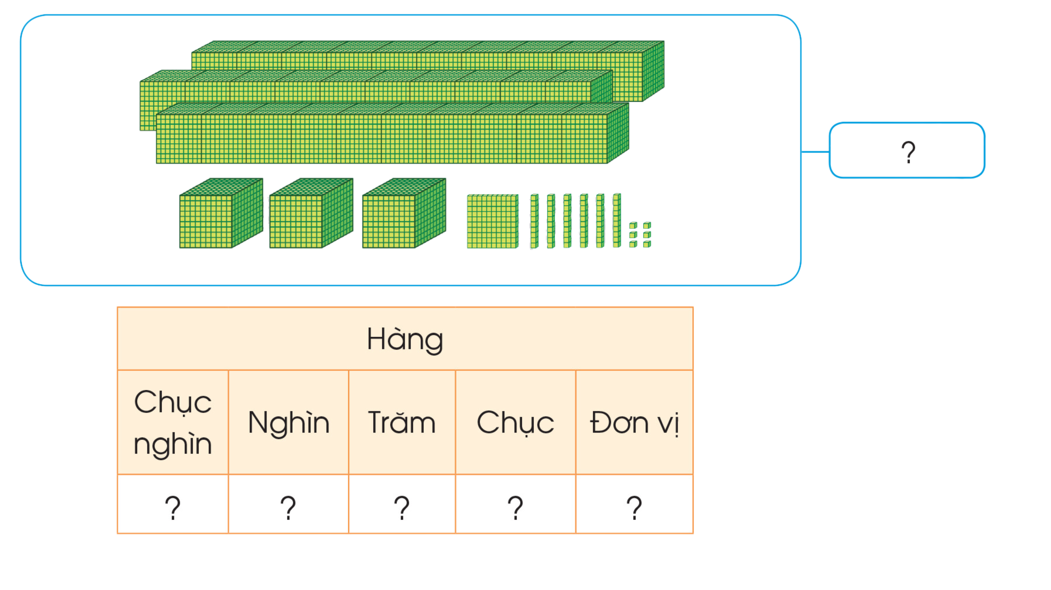
Thứ tư ngày 22 tháng 01 năm 2025
Toán: ( tiết 98 )
Các số trong phạm vi 100 000 ( tiếp theo )
Luyện tập, thực hành:
1. Số ?
33 166
3
3
1
6
6
Số gồm chục nghìn nghìn trăm chục đơn vị
33 166
3
3
1
6
6

Slide 7
Thứ tư ngày 22 tháng 01 năm 2025
Toán: ( tiết 98 )
Các số trong phạm vi 100 000 ( tiếp theo )
2
Thực hiện theo mẫu:
Hàng |  |  |  |  | Viết số | Đọc số
Chục nghìn | Nghìn | Trăm | Chục | Đơn vị
4 | 3 | 6 | 5 | 2 | 43 652 | Bốn mươi ba nghìn sáu trăm năm mươi hai.
6 | 5 | 7 | 8 | 1
3 | 4 | 2 | 7 | 4
9 | 9 | 6 | 0 | 2
1 | 4 | 0 | 9 | 6
8 | 0 | 3 | 1 | 5
65 781
Sáu mươi lăm nghìn bảy trăm tám mươi mốt.
Ba mươi bốn nghìn hai trăm bảy mươi bốn.
34 274
99 602
Chín mươi chín nghìn sáu trăm linh hai.
14 096
Mười bốn nghìn không trăm chín mươi sáu.
80 315
Tám mươi nghìn ba trăm mười lăm.

Slide 8
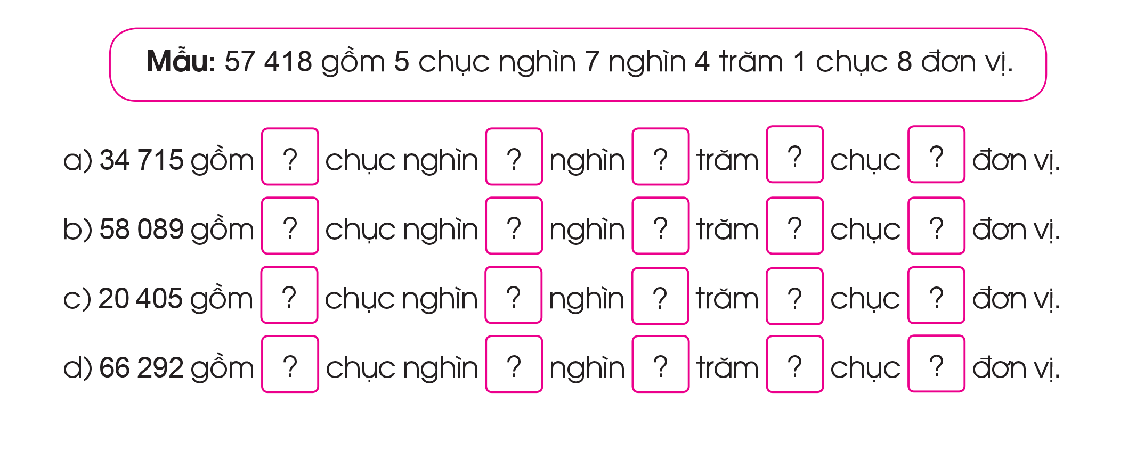
Thứ tư ngày 22 tháng 01 năm 2025
Toán: ( tiết 98 )
Các số trong phạm vi 100 000 ( tiếp theo )
Vận dụng, trải nghiệm:
3
Nói (theo mẫu)
3
4
7
1
5
5
8
0
8
9
2
0
4
0
5
6
6
2
9
2

Slide 9
Thứ tư ngày 22 tháng 01 năm 2025
Toán: ( tiết 98 )
Các số trong phạm vi 100 000 ( tiếp theo )
27 658
gồm 2 chục nghìn 7 nghìn 6 trăm 5 chục 8 đơn vị.
95 162
gồm 9 chục nghìn 5 nghìn 1 trăm 6 chục 2 đơn vị.

Slide 10
XIN CHÂN THÀNH CẢM ƠN
QUÝ THẦY GIÁO VÀ CÁC EM

